Slide 1
6. テーブルの結合 JOIN、結合と SQL 問い合わせ
（データベース演習）
URL: https://www.kkaneko.jp/de/de/index.html
金子邦彦
謝辞：この資料では「いらすとや」のイラストを使用しています

Slide 2
① リレーショナルデータベースの基礎
② SQLコマンドの習得
③ テーブルの結合とデータ取得
④ 実践的なSQLの応用

Slide 3
6-1. イントロダクション

Slide 4
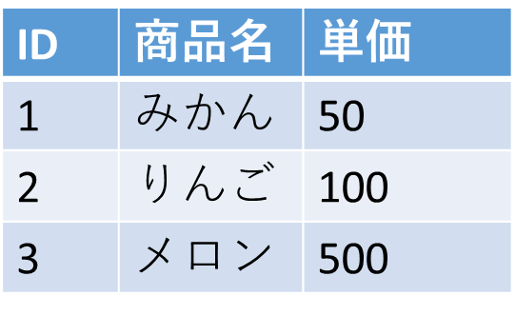
リレーショナルデータベースの仕組み
データをテーブルと呼ばれる表形式で保存
テーブル間は関連で結ばれる。複雑な構造を持ったデータを効率的に管理することを可能に。
関連

Slide 5
商品テーブルと購入テーブル
商品
ID | 商品名 | 単価
1 | みかん | 50
2 | りんご | 100
3 | メロン | 500
Xさんは、1 のみかんと，
3 のメロンを買った
Yさんは、 2 のりんごを買った
関連
購入
購入者 | 商品番号
X | 1
X | 3
Y | 2
購入テーブルの情報
商品テーブルの情報

Slide 6
結合の例
商品
商品テーブルと購入テーブルを結合して、購入者がどの商品を購入したかのデータを取得。
結合条件は、商品テーブルのID属性と購入テーブルの商品番号属性が等しい場合に結合
ID | 商品名 | 単価
1 | みかん | 50
2 | りんご | 100
3 | メロン | 500
関連
ID | 商品名 | 単価 | 購入者 | 商品番号
1 | みかん | 50 | X | 1
3 | メロン | 500 | X | 3
2 | りんご | 100 | Y | 2
購入
購入者 | 商品番号
X | 1
X | 3
Y | 2
SELECT * FROM 商品
JOIN 購入
ON 商品.ID = 購入.商品番号;

Slide 7
結合の例
結合のためのSQL
商品
SELECT * FROM 商品
JOIN 購入
ON 商品.ID = 購入.商品番号;
ID | 商品名 | 単価
1 | みかん | 50
2 | りんご | 100
3 | メロン | 500
結合条件
ID | 商品名 | 単価 | 購入者 | 商品番号
1 | みかん | 50 | X | 1
3 | メロン | 500 | X | 3
2 | りんご | 100 | Y | 2
関連
購入
購入者 | 商品番号
X | 1
X | 3
Y | 2
SQLの実行により
新しく生成される
テーブル

Slide 8
結合条件の指定
結合のためのSQL
SELECT * FROM 商品
JOIN 購入
ON 商品.ID = 購入.商品番号;
結合条件
商品テーブルの「ID」と購入テーブルの「商品番号」属性が等しいという結合条件
「等しい値を持つ」という結合条件の表し方
商品.ID = 購入.商品番号
テーブル1.属性3 = テーブル2.属性4

Slide 9
まとめ
テーブルの結合の基本
結合は、異なるテーブルを一つにまとめる操作
結合条件は通常、テーブルの特定の属性同士の値が等しい場合に使用。その他、より複雑な結合条件などを指定できる。
結合によって、データベースの柔軟性と効率性が向上
SQLでの結合の書き方
JOINとONを使用してテーブルの結合を行う
SELECT * FROM 商品 JOIN 購入 ON 商品.ID = 購入.商品番号; のように書く
複数の条件を指定する場合は、ANDやORを使用して結合条件を追加
結合の応用
結合操作を通じて、関連あるデータを１つのテーブルに明確に示すことができるようになり、データの絞り込みや分析が容易になる。
結合条件を工夫することで、さまざまなビジネス要件に対応したデータの抽出や分析が可能。

Slide 10
結合を行う SQL の例
Access 固有の機能制限を気にしすぎるよりは、
次に示すような世界標準の書き方をマスターしましょう
SELECT 顧客.名前, 注文.注文日
FROM 顧客
JOIN 注文
ON 顧客.ID = 注文.顧客ID
WHERE 顧客.名前 = '山田' AND 注文.注文日 = '2023-11-03';

Slide 11
6-2. 演習

Slide 12
Access 利用時の注意点①
SQL の世界標準： JOIN が使える
Access だけ： JOIN が使えない。代わりに INNER JOIN を使う
SELECT * FROM 商品
JOIN 購入
ON 商品.ID = 購入.商品番号;
SELECT * FROM 商品
INNER JOIN 購入
ON 商品.ID = 購入.商品番号;

Slide 13
Access 利用時の注意点②
SQL の世界標準： ON のあとで AND, OR が使える
Access だけ： ON のあとで AND, OR が使えない。AND の代替で WHERE を使う
SELECT * FROM 商品
JOIN 購入
ON 商品.ID = 購入.商品番号 AND 購入.購入者 = 'X';
SELECT * FROM 商品
INNER JOIN 購入
ON 商品.ID = 購入.商品番号 WHERE 購入.購入者 = 'X';

Slide 14
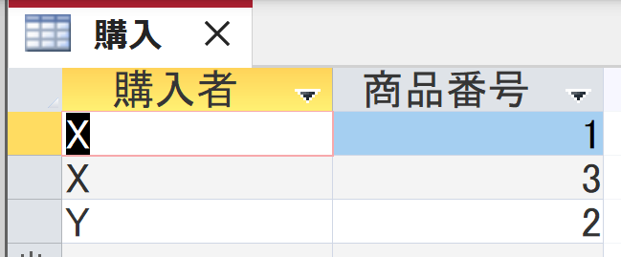
いまから演習で行うこと、注意点
次の2つのテーブルを作成
【Access での注意点】
SQLビューでは、SQL文を１つずつ実行
（複数まとめての一括実行ができない）
CREATE TABLE では、「実行」の後、画面が変化しないが実行できている
INSERT INTO では、「実行」の後、確認表示が出る。その後、画面が変化しないが実行できている

Slide 15
演習１．Access の SQL ビューを用いたテーブル定義 とデータの追加
【トピックス】
SQLビューを開く
SQL文の編集
create table
insert into
SQL文の実行

Slide 16
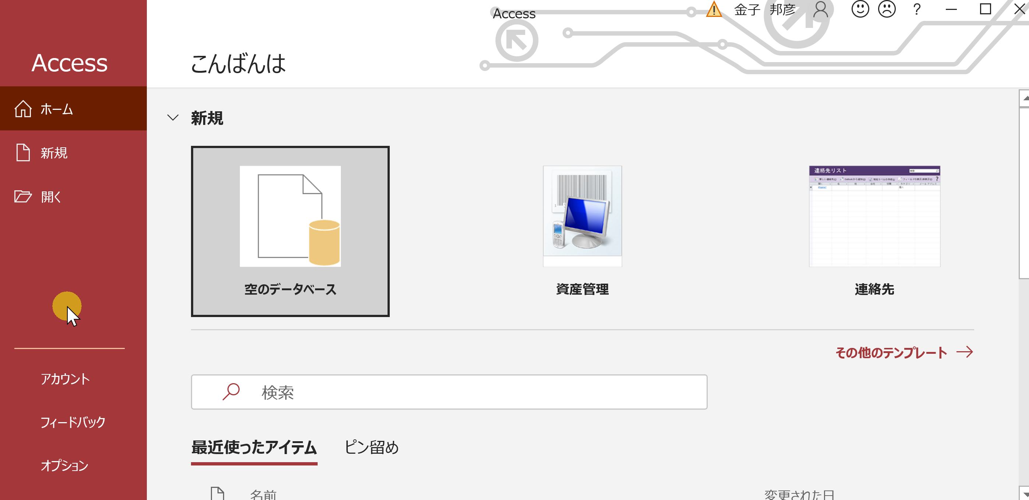
演習
パソコンを使用する 前もって Access をインストールしておくこと
Access を起動する
Access で、「空のデータベース」を選び、「作成」をクリック．

Slide 17
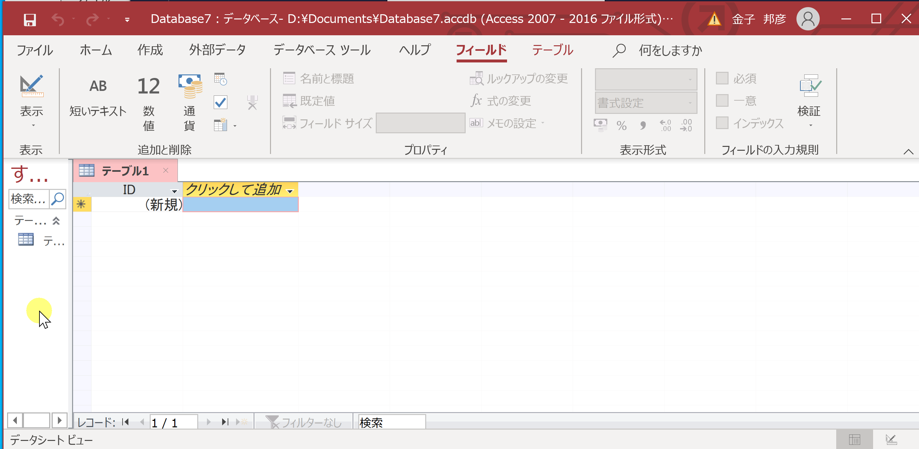
4. テーブルツール画面が表示されることを確認

Slide 18
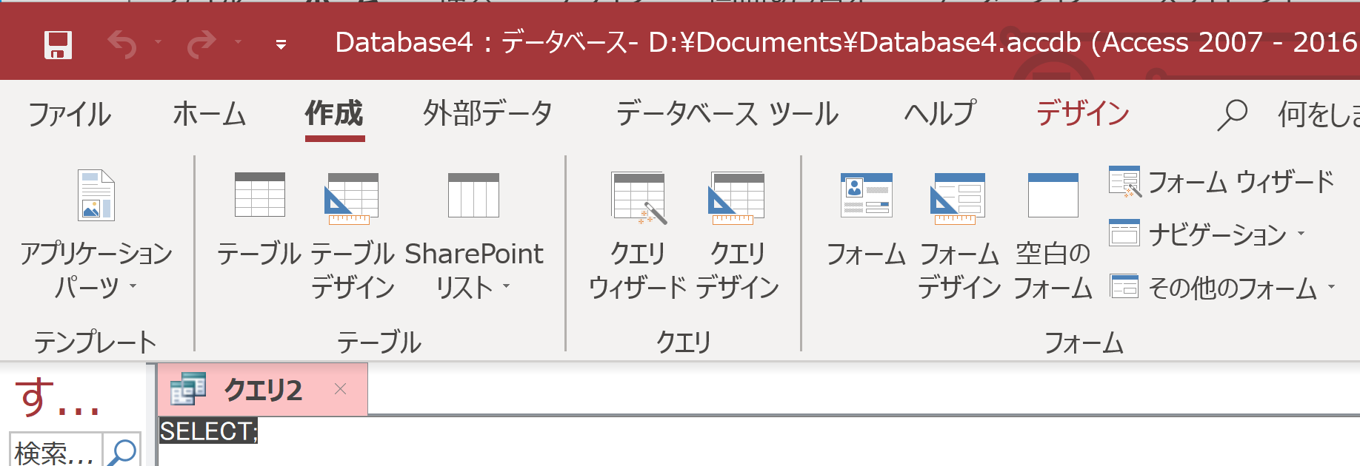
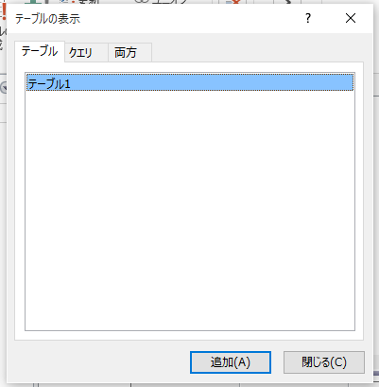
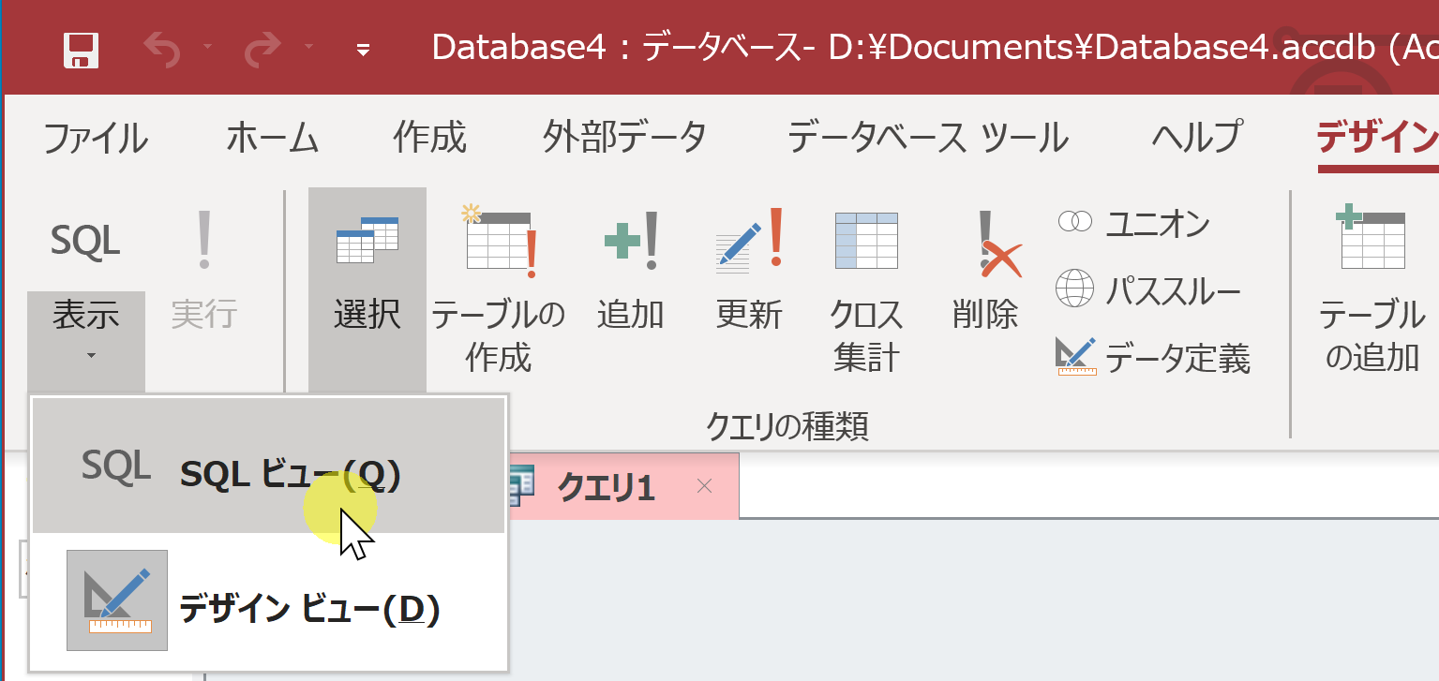
5. 次の手順で、SQLビューを開く．
①「作成」タブで、「クエリデザイン」をクリック
このような
表示が出た
ときは
「閉じる」を
クリック
②「デザイン」タブで、「表示」を展開し「SQLビュー」を選ぶ

Slide 19
6. SQL ビューに、次の SQL を１つずつ入れ、「実行」ボタンで、SQL文を実行．結果を確認
CREATE TABLE 商品 (
ID INTEGER,
商品名 TEXT,
単価 INTEGER);
INSERT INTO 商品 VALUES(1, 'みかん', 50);
INSERT INTO 商品 VALUES(2, 'りんご', 100);
INSERT INTO 商品 VALUES(3, 'メロン', 500);

Slide 20
(前のページから続き）
CREATE TABLE 購入 (
購入者 TEXT,
商品番号 INTEGER);
INSERT INTO 購入 VALUES('X', 1);
INSERT INTO 購入 VALUES('X', 3);
INSERT INTO 購入 VALUES('Y', 2);

Slide 21
間違ってしまったときは、テーブルの削除 を行ってからやり直した方が早い場合がある
テーブルビューで、削除したいテーブルを右クリックして、「削除」
テーブルを削除するときは、
間違って必要なテーブルを削除しない
ように、十分に注意する！
（元に戻せない）

Slide 22
演習２．SQL による結合． Access の SQL ビューを使用．
【トピックス】
結合
INNER JOIN
ON
WHERE
複数の条件の指定
結合条件のない結合

Slide 23
Access の SQL ビューを用いた問い合わせ
① Access の SQLビュー開く
② SQL 文の編集。select, from, where を使用
例: select * from テーブル名 where 列1 = 値1;
③ SQL 文の実行
実行の結果、データシートビューに画面が変わり、そこに問い合わせの結果が表示される
④ さらにSQL 文の編集、実行を続ける場合には、画面を SQL ビューに切り替える

Slide 24
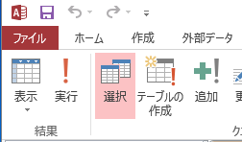
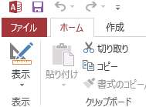
SQL 問い合わせ（クエリ）で使用する２つのビュー
実行
SQL ビュー
SQL 文の作成、編集
データシートビュー
問い合わせ（クエリ）の
結果
表示 + SQL ビュー
マウス操作でビューを切り替え

Slide 25
1. 次の手順で、SQLビューを開く．
①「作成」タブで、「クエリデザイン」をクリック
このような
表示が出た
ときは
「閉じる」を
クリック
②「デザイン」タブで、「表示」を展開し「SQLビュー」を選ぶ

Slide 26
2. SQL ビューに、次の SQL を１つずつ入れ、「実行」ボタンで、SQL文を実行．結果を確認
1. 単純な表示
select * FROM 商品;
2. 結合
SELECT * FROM 商品
INNER JOIN 購入
ON 商品.ID = 購入.商品番号;

Slide 27
（前のページから続き）
3. 複数の条件の指定
SELECT * FROM 商品
INNER JOIN 購入
ON 商品.ID = 購入.商品番号 WHERE 購入.購入者 = 'X';
4. 表示される属性を絞り込む
SELECT 商品名, 購入者, 単価 FROM 商品
INNER JOIN 購入
ON 商品.ID = 購入.商品番号 WHERE 購入.購入者 = 'X';

Slide 28
（前のページから続き）
5. 今度は、購入者 Y に関するデータ取得
SELECT 商品名, 購入者, 単価 FROM 商品
INNER JOIN 購入
ON 商品.ID = 購入.商品番号 WHERE 購入.購入者 = 'Y';

Slide 29
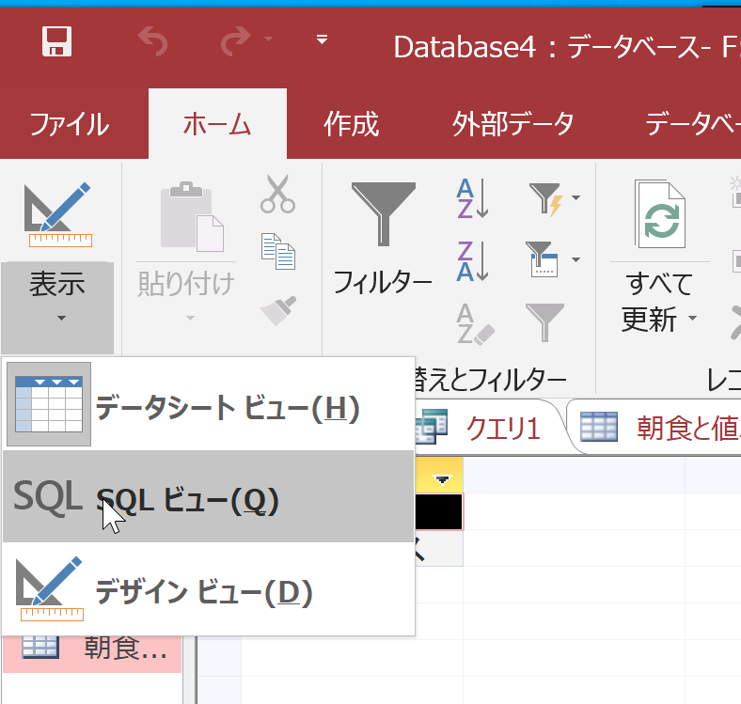
3. 結果を確認したら、SQLビューに戻り、前のページで次の SQL 文に進む
「表示」を展開し「SQLビュー」を選ぶ

Slide 30
演習３．実データによる演習． Access の SQL ビューを使用．
【トピックス】
結合
INNER JOIN
ON

Slide 31
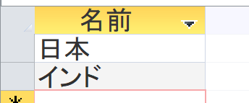
演習で行うこと
次の２つのテーブルを結合する
テーブル名：
米国成人調査データ
テーブル名：対象国

Slide 32
演習で使うデータベース
米国成人調査データ
（１９９４年、米国における統計調査データのうち 32561 人分）
※ このデータを使います
（演習では、特定の職業、学歴、性別、母国を差別的に見ないようにしてください）
データの出典：Lichman, M. (2013).
UCI Machine Learning Repository [http://archive.ics.uci.edu/ml].
Irvine, CA: University of California, School of Information and Computer Science （米国）

Slide 33
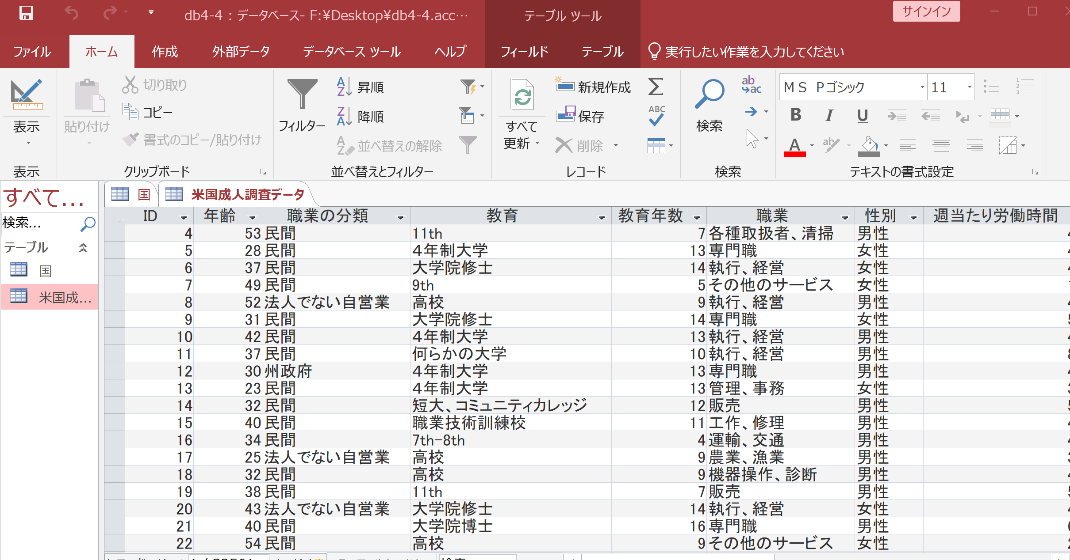
米国成人調査データ

Slide 34
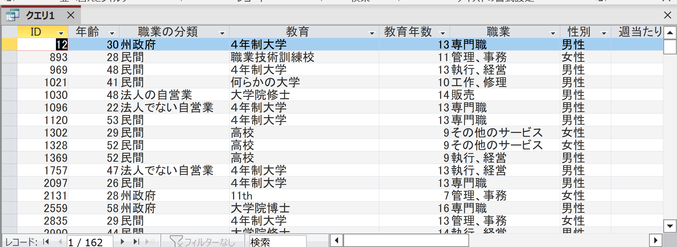
結合によりインドと日本のデータを得る
次のSQLを実行し、結果を確認
SELECT * FROM 米国成人調査データ
INNER JOIN 対象国
ON 米国成人調査データ.母国= 対象国.名前;

Slide 35
① リレーショナルデータベースの基礎
テーブル間の関連性を理解し、データをどのように組織化しているかを把握できる能力を習得します。
② SQLコマンドの習得
基本的なSQLコマンド（SELECT, INSERT, CREATE TABLEなど）を反復練習します。これにより、必要なデータを効率的に選択し、抽出する能力が養われます。
③ テーブルの結合とデータ取得
異なるテーブル間の結合方法を学びます。そしてONで結合条件を設定するスキルを習得します。これにより、複数のテーブルからデータを効率よく取得できるようになります。
④ 実践的なSQLの応用
SQLの反復練習を通じて、理論的な知識と実際の操作との間のギャップを埋め、問題解決のための効率的なデータベースソリューションのスキルを磨きます。

